Slide 1
Yoan Fabricio Lopez Dealtan
Computacio Savado

Slide 2
Partes de la Computadora
Partes Internas
Tarjeta Madre
Prosesador
Memporia RAN
Partes externas
Pantalla o Monitor
CPU o case
Teclado
Mouse
Impresora

Slide 3
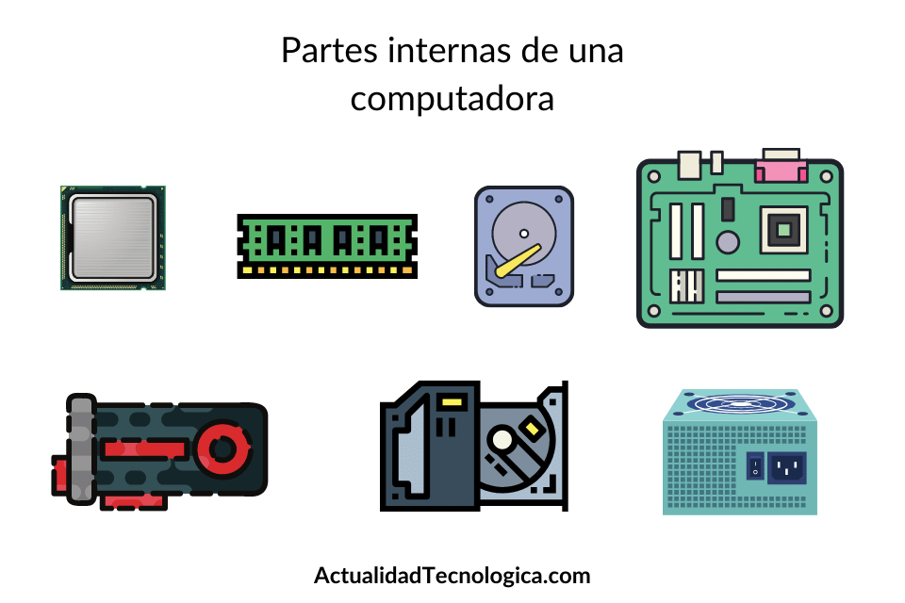
Partes Internas

Slide 4
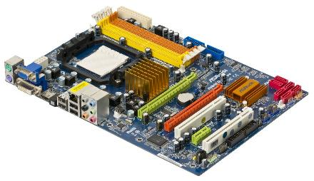
Tarjeta Madre
La tarjeta madre se trata de la placa de circuito impreso principal de una computadora, lo que significa que es la pieza principal de los circuitos a la que se conectan las demás piezas que crean el conjunto.

Slide 5
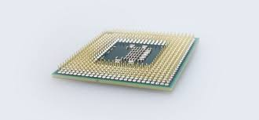
Procesador
El procesador es el cerebro del sistema, justamente procesa todo lo que ocurre en la PC y ejecuta todas las acciones que existen. Cuanto más rápido sea el procesador que tiene una computadora, más rápidamente se ejecutarán las órdenes que se le den a la máquina.

Slide 6
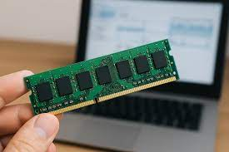
Memoria RAM
La memoria RAM se encarga de almacenar temporalmente los datos que el procesador está utilizando en ese momento. Cuando se abre un programa, este se carga en la memoria RAM para que el procesador pueda acceder a él. Cuando se cierra el programa, los datos se eliminan de la memoria RAM.

Slide 7
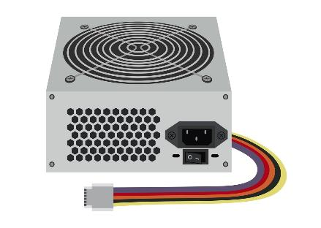
Fuente de poder
Se conoce como fuente de alimentación, o power supply en inglés, al dispositivo que se utiliza para convertir la corriente de la red eléctrica en una forma de energía adecuada para los componentes de un dispositivo o sistema electrónico.

Slide 8
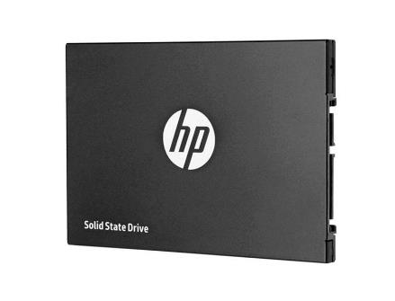
Almacenamiento (SSD)
SSD son las siglas de Solid State Drive (unidad de estado sólido). HDD son las siglas de Hard Disk Drive (unidad de disco duro). Las SSD almacenan datos en circuitos electrónicos.

Slide 9
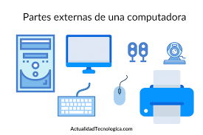
Partes externas

Slide 10
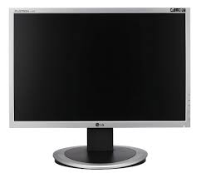
Pantalla o monitor
El monitor del computador, también conocido como pantalla, muestra la información de tu equipo como imágenes y textos, que son generados gracias a una tarjeta de video que se encuentra en el interior de la torre del computador.

Slide 11
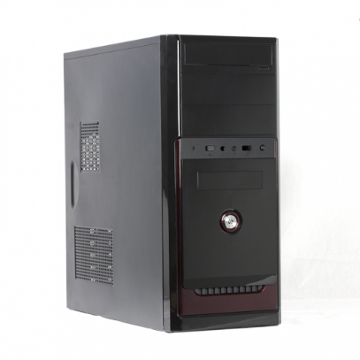
Cpu o case
El CPU o unidad central de procesamiento está compuesto por la unidad aritmético lógica y la unidad de control e interpreta las instrucciones de los programas y procesa los datos, mientras que el case contiene y protege todos los circuitos necesarios para el funcionamiento de la computadora.

Slide 12
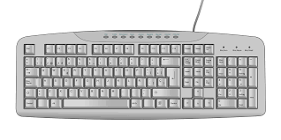
teclado
Un teclado es un dispositivo de entrada que te permite escribir letras, números y símbolos en tu laptop, PC u otro dispositivo electrónico. Generalmente, tiene un conjunto de teclas dispuestas en un diseño específico, como QWERTY o Dvorak.

Slide 13
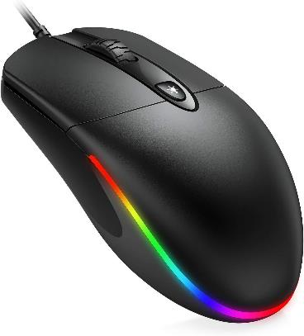
Mouse
El ratón, o mouse en inglés, es un periférico de entrada. Esta diseñado para ser manejado con la mano por el usuario. Funciona moviéndolo (arrastrándolo) sobre una superficie plana. Estos movimientos son transmitidos al computador por medio de un cable o inalambricamente.

Slide 14
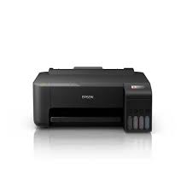
impresora
Una impresora es un dispositivo de salida gestionado por un gestor de impresión de servidor y diseñado para imprimir documentos en papel.

Slide 15
Gracias

